Slide 1


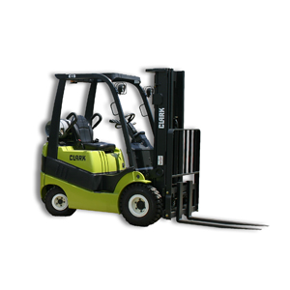
Industrial Vehicles
Vehículos Industriales
A bilingual training module for employers with Hispanic workers
Un instructivo bilingüe para patrones con trabajadores hispanos

Slide 2
TO USE THIS TRAINING MODULE:
This Oregon OSHA training module is designed so that both English and Spanish-speaking people can use it. The left-sided pages are in English and the right-sided pages are in Spanish.
STEP 1
STEP 2
STEP 3
STEP 4
Print all the module pages.
Photocopy the entire module copying on both sides of each page. The even pages (2, 4, 6, etc.) must be in English. The odd pages (3, 5, 7, etc.) must be in Spanish.
Spanish
Staple or bind each module. Make sure that the pages in English are on the left and the pages in Spanish are on the right.
English
Provide the training.

Slide 3
PARA USAR ESTE INSTRUCTIVO:
Este instructivo de Oregon OSHA está diseñado para que personas de habla inglés y español lo puedan usar. Las páginas del lado izquierdo van en inglés, las páginas del lado derecho van en español.
PASO 1
PASO 2
PASO 3
PASO 4
Imprima todas las páginas del instructivo.
Fotocopie el instructivo entero copiando por los dos lados de cada página. Las páginas pares (2, 4, 6, etc.), deben estar en inglés. Las páginas nones (3, 5, 7, etc.), deben estar en español.
Engrape o encuaderne cada instructivo. Asegúrese que las páginas en inglés estén del lado izquierdo y las páginas en español del lado derecho.
Español
Inglés
Proporcione la capacitación

Slide 4
Oregon OSHA Occupational Safety and Health Program in Spanish
These modules are designed to be taught in 30 to 60 minutes.
Note: This educational material or any other material used to inform employers and workers of compliance requirements of Oregon OSHA standards through simplification of the regulations should not be considered a substitute for any provisions of the Oregon Safe Employment Act or for any standards issued by Oregon OSHA.

Slide 5
Programa en Español de Seguridad e Higiene en el Trabajo de Oregon OSHA
Estos instructivos están diseñados para ser enseñados en 30 a 60 minutos.
Nota: Este material educativo o cualquier otro material utilizado para adiestrar a patrones y empleados de los requisitos de cumplimiento de los reglamentos de Oregon OSHA por conducto de la simplificación de los reglamentos, no se considerará substituto de cualquiera de las previsiones de la Ley de Seguridad en el Trabajo de Oregon, o por cualquiera de las normas dictaminadas por Oregon OSHA.

Slide 6
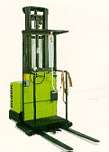
Welcome!
The reason for this course
  Every year, hundreds of workers die and thousands of workers are injured in industrial vehicle accidents.
The goal of this course
  Learn about operating powered industrial trucks safely.
A special thank you to Norlift of Oregon, Inc., The Hyster Company, the Halton Company, Bear Creek Corporation and the Oregon Nurserymen’s Association for the use of their materials.
Norlift of Oregon, Inc.

Slide 7
¡Bienvenidos!
La razón de este curso
  Cada año, cientos de trabajadores mueren y miles de trabajadores son lesionados en accidentes de vehículos industriales.
La meta de este curso
  Aprender sobre como operar vehículos industriales en una manera segura.
Muy sinceras gracias a Norlift of Oregon, Inc., La Hyster Company, la Halton Company, Bear Creek Corporation y Oregon Nurserymen’s Association por el uso de sus materiales.
Norlift of Oregon, Inc.

Slide 8
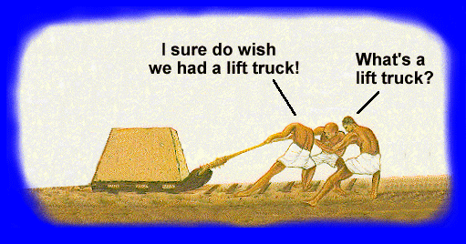
What is it?
I sure do wish we had a lift truck!
What´s a lift truck?
www.free-training.com
A forklift is a type of powered industrial vehicle.
The motor can be electric, gasoline, diesel, or propane.
A powered industrial truck is defined as a mobile, power-driven vehicle used to carry, push, pull, lift, stack, or tier material.

Slide 9
¿Que es?
¡No saben cuanto deseo que tuviéramos un montacargas!
¿Que es un montacargas?
www.free-training.com
Un montacargas es un tipo de vehículo industrial de motor.
El motor puede ser eléctrico, de gasolina, de diesel, o de propano.
Un vehículo industrial es un vehículo motorizado móvil, para cargar, empujar, jalar, elevar, estibar o apilar material.

Slide 10
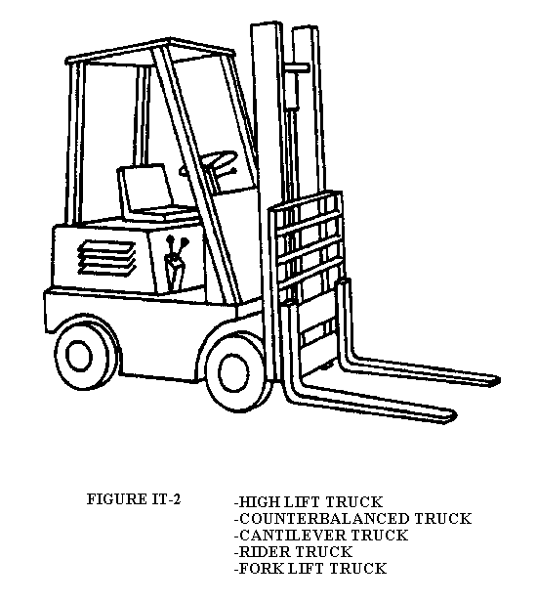
Basic parts
Overhead guard
Mast
Counterweight
Load
backrest
Bear Creek Corporation
Carriage
Steering wheels
Forks
Drive wheels
Fulcrum
Braking wheels

Slide 11
Componentes básicos
Protector superior
Mástil
Contrapeso
Protector
de carga
Bear Creek Corporation
Carruaje
Ruedas de
dirección
Horquillas
Ruedas de impulso
Punto de apoyo
Ruedas de freno

Slide 12
Balance
FULCRUM:
The point where something balances
FULCRUM

Slide 13
Equilibrio
FULCRO:
El punto de equilibrio de algo
FULCRO

Slide 14
Balance
REMEMBER!
A
FORKLIFT´S
FULCRUM
IS
THE
FRONT
WHEEL´S
AXLE

Slide 15
Equilibrio
¡RECUERDE!
El
FULCRO
DE UN MONTACARGAS
ES
EL EJE
DE LAS
LLANTAS
DE
ADELANTE

Slide 16
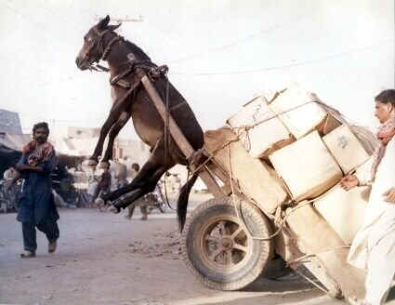
Balance
How important do you think balance is when moving materials?

Slide 17
Equilibrio
¿Que tan importante cree usted que es el equilibrio cuando se esta transportando materiales?

Slide 18
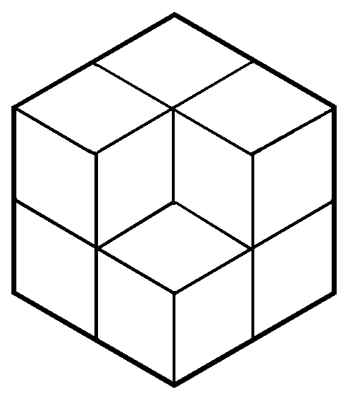
Center of gravity
This circle shows the center of gravity of an object.
Center of gravity is the point where an object is balanced in all directions.
Everything has a center of gravity - including a chair, an apple, a broom, a sack of sugar, or a passenger bus!

Slide 19
Centro de gravedad
Esta rueda señala el centro de gravedad de un objeto.
El centro de gravedad
es el punto donde un objeto esta equilibrado
en todas las direcciones.
¡Todo tiene un centro de gravedad - inclusive una silla, una manzana, una escoba, un costal de azucar o un camión de pasajeros!

Slide 20

Center of gravity
BEFORE LOADING
Two Centers of Gravity
AFTER LOADING
One Center of Gravity

Slide 21
Centro de gravedad
ANTES DE CARGAR
Dos Centros de Gravedad
DESPUES DE CARGAR
Un Centro de Gravedad

Slide 22
Center of gravity
Let´s see how the Center of Gravity (CG) moves:
Without load
With load, the CG moves forward
With load raised, the CG
moves upward
With load raised and mast leaning forward, the CG moves forward

Slide 23
Centro de gravedad
Veamos como se mueve el Centro de Gravedad (CG):
Sin carga
Con carga,
el CG se mueve hacia adelante
Con carga elevada
y mástil inclinado hacia adelante,
el CG se mueve hacia enfrente
Con carga elevada,
el CG se mueve hacia arriba

Slide 24
Center of gravity
Remember, the Center of Gravity also moves toward the sides!
Hyster Sales Co.
Left Fulcrum
Right Fulcrum
Hyster Sales Co.
The fulcrum
of a forklift´s sides are at the
outside
of the tires.

Slide 25
Centro de gravedad
¡Recuerde, el Centro de Gravedad también se mueve hacia los lados!
Hyster Sales Co.
Fulcro Izquierdo
Fulcro
Derecho
Hyster Sales Co.
El fulcro
de los lados
de un montacargas
se encuentra en la
parte de afuera
de las llantas.

Slide 26
Center of gravity
Hyster Sales Co.
WHEN DOES THE CENTER OF GRAVITY MOVE?
When the load is raised or lowered.
When the mast is leaned forward or backward.
When the forklift is moving.
When going up or down a ramp or incline.
Hyster Sales Co.
WHEN IS THERE DANGER OF TIPPING OVER?
When traveling over uneven floors or floors with potholes.
When driving with rough and sudden moves.
When traveling too fast.
When braking suddenly.
When accelerating too quickly.

Slide 27
Centro de gravedad
Hyster Sales Co.
¿CUANDO SE MUEVE EL CENTRO DE GRAVEDAD?
Cuando se sube o se baja la carga.
Cuando se inclina el mástil hacia adelante o hacia atrás.
Cuando el montacargas esta en movimiento.
Cuando se sube o se baja una rampa o pendiente.
Hyster Sales Co.
¿CUANDO HAY EL PELIGRO DE VOLCARSE?
Cuando se circula sobre suelos desnivelados o que tienen baches.
Cuando se maneja con movimientos bruscos o repentinos.
Cuando se maneja a exceso de velocidad.
Cuando se frena derrepente.
Cuando se acelera demasiado rápido.

Slide 28
Stability
If we look at a forklift from below, we see that it is different from a car and why it´s very dangerous to drive it as if it were a race car.
Front
FORKLIFT
DIFERENCES
  The steering axle is in the back
  It has only three support points
  It´s narrower
  The CG area is smaller
Steering Axle
Hyster Sales Co.
Back
Front
CAR
Steering Axle
DIFERENCES
  The steering axle is in front
  It has four support points
  Its wider
  The CG area is larger
Hyster Sales Co.
Back

Slide 29
Estabilidad
Si miramos a un montacargas por debajo, vemos que es diferente que un carro y el porqué es muy peligroso manejarlo como si fuera un auto de carreras.
Adelante
MONTACARGAS
DIFERENCIAS
  El eje de dirección esta atrás
  Tiene solo tres puntos de apoyo
  Es más angosto
  El área del CG es más chico
Eje direccional
Hyster Sales Co.
Atrás
Adelante
AUTO
Eje direccional
DIFERENCIAS
  El eje de dirección esta adelante
  Tiene cuatro puntos de apoyo
  Es más ancho
  El área del CG es más grande
Hyster Sales Co.
Atrás

Slide 30
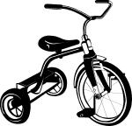
Stability
The three support points are the two front drive wheels and the steering point in the back.
The triangle formed by these three points is called the Stability Triangle.
In other words, the stability of a forklift is like a tricycle.
Drive Axle
Hyster Sales Co.
Steering Axle
Because this forklift´s Center of Gravity (CG) is within the Stability Triangle, it will not tip over.

Slide 31
Estabilidad
Los tres puntos de apoyo son las dos ruedas motrizes de adelante y el punto de dirección de atrás.
El tríangulo formado por estos tres puntos se llama El Triángulo de Estabilidad.
O sea, la estabilidad de un montacargas se parece a la de un triciclo.
Eje motriz
Hyster Sales Co.
Eje direccional
El Centro de Gravedad (CG) de este montacargas esta dentro del Triángulo de Estabilidad y por lo tanto, no se volcará.

Slide 32
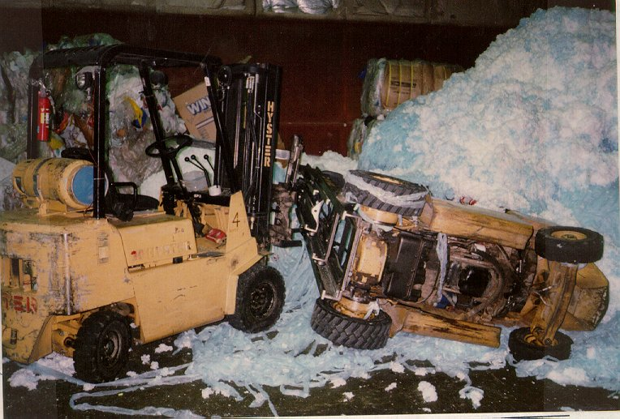
Stability
This forklift tipped over because the Center of
Gravity moved outside the Stability Triangle
Hyster Sales Co.

Slide 33
Estabilidad
Este montacargas se volcó porque el
Centro de Gravedad
salió afuera del Triángulo de Estabilidad
Hyster Sales Co.

Slide 34
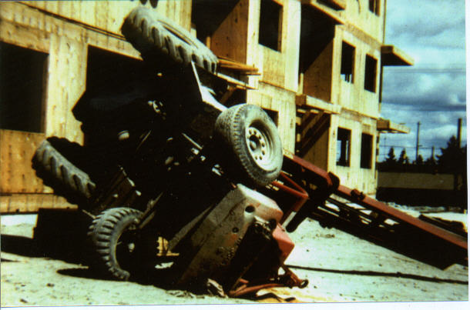
Stability
This forklift tipped over because the Center of
Gravity moved outside the Stability Triangle
Hyster Sales Co.

Slide 35
Estabilidad
Este montacargas se volcó porque el
Centro de Gravedad
salió afuera del Triángulo de Estabilidad
Hyster Sales Co.

Slide 36
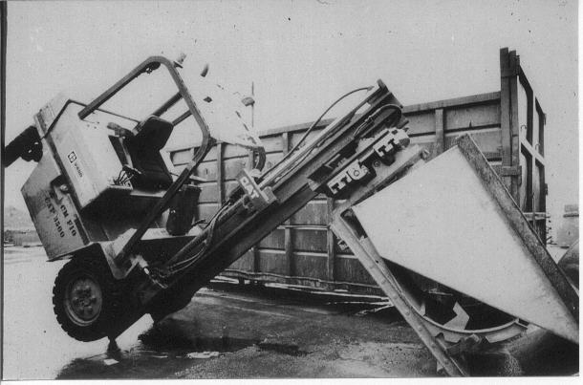
Stability
This forklift tipped over because the Center of
Gravity moved outside the Stability Triangle
Hyster Sales Co.

Slide 37
Estabilidad
Este montacargas se volcó porque el
Centro de Gravedad
salió afuera del Triángulo de Estabilidad
Hyster Sales Co.

Slide 38
Stability
It is important to have the load as close as possible to the carriage

Slide 39
Estabilidad
Es importante tener la carga lo más cerca posible al carruaje

Slide 40
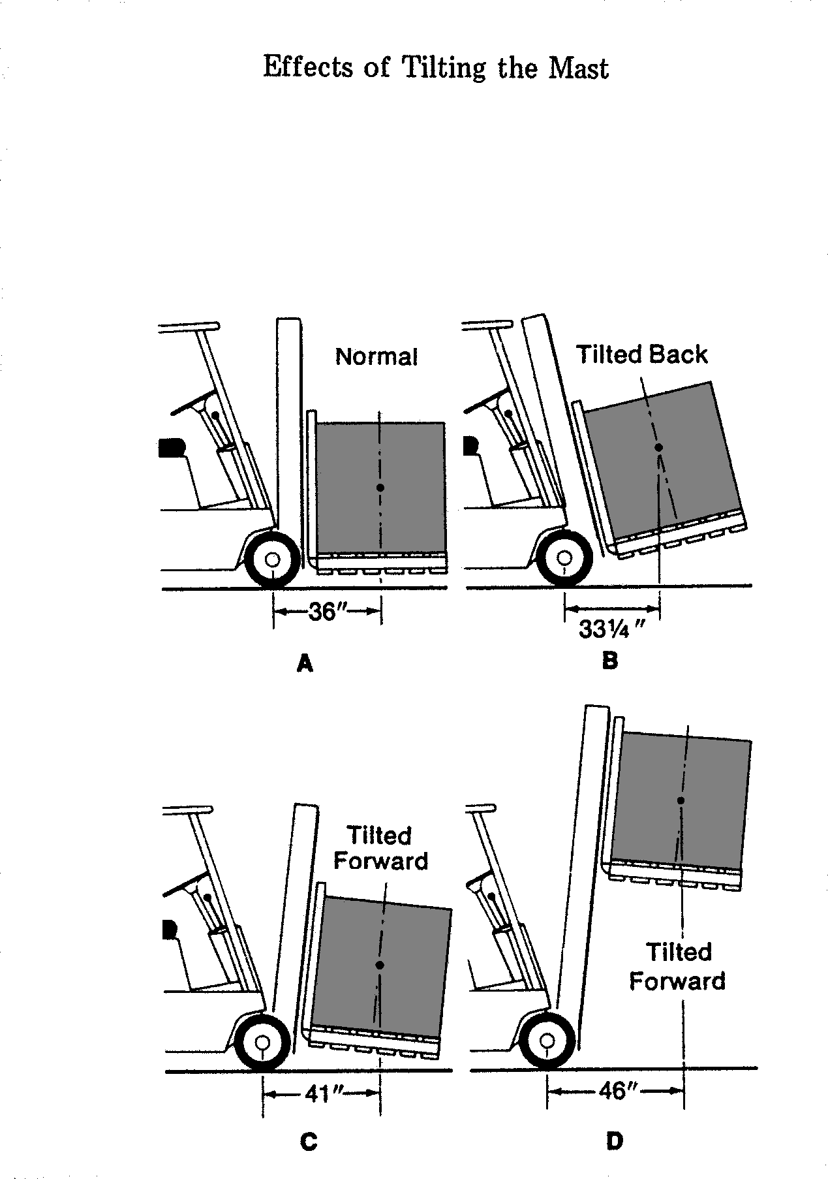
Stability
Normal
Leaning back
Leaning forward
Leaning forward
Bear Creek Corporation

Slide 41
Estabilidad
Normal
Inclinado hacia atrás
Inclinado hacia enfrente
Inclinado
hacia enfrente
Bear Creek Corporation

Slide 42
Data plate
MODEL NO.
SERIAL NO.
ACCESSORIES
TYPE
C G
C
CAPACITY WITH ATTACHED LISTED ABOVE OR WITH FORKS - UPRIGHTS VERTICLE
A
B
LBS A B C
FLOOR
APPROX. WT.
ALL TRUCKS
APPROX. WT.
ELECTRICS ONLY
LESS BATT ELECTRICS
WITH MAX. BATT WT.
BATTERY WT.
BATTERY
CAPACITY
MAX
MIN
AH
NO
LBS
VOLT
FOR OTHER CAPACITIES - CONSULT MANUFACTURER
AS RELEASED FROM FACTORY THIS TRUCK MEETS THE DESIGN SPECIFICATIONS ESTABLISHED IN AMERICA NATIONAL STANDARD FOR POWERED INDUSTRIAL TRUCKS
PART II, ANSI B56 1-1969 PART NO. 2315709
?
Pounds
?
Pounds
Know the load weight! AND Know your vehicle´s load capacity!

Slide 43
Placa de carga
MODELO NO.
NO. DE SERIE
ACCESORIOS
TIPO
C G
C
CAPACIDAD CON ACCESORIOS INDICADOS ANTERIORMENTE O CON HORQUILLAS - MONTANTES EN VERTICAL
A
B
LIBRAS A B C
PISO
PESO APROXIMADO
TODOS VEHICULOS
PESO APROXIMADO
ELECTRICOS SOLOS
MENOS BATERIA Y ELECTRICOS
CON PESO MAXIMO BATERIA
PESO BATERIA
BATERIA
CAPACIDAD
MAX
MIN
AH
NO
LIBRAS
VOLT
PARA OTRAS CAPACIDADES - LLAME AL FABRICANTE
TAL COMO SE LIBRA DE LA FABRICA, ESTE VEHICULO SE ACATA A LAS ESPECIFICACIONES DE DISEÑO ESTABLECIDO EN LOS ESTADOS UNIDOS DE AMERICA
ESTANDAR NACIONAL PARA VEHICULOS MOTORIZADOS INDUSTRIALES
PARTE II, ANSI B56 1-1969 PARTE NO. 2315709
?
Libras
?
Libras
¡Sepa el peso de la carga! Y ¡Sepa la capacidad de carga de su vehículo!

Slide 44
Operator seat restraint
  The safety systems recommended by the manufacturer must be used
  The majority of manufacturers recommend using seat belts or operator restraint on sit-down forklifts
  Most manufacturers offer approved conversion kits for older models
  If your truck comes equipped with seat restraints, operators must use them when exposed to an overturn hazard or where an operator can be thrown from the operator’s compartment
Hyster Sales Co.
Norlift of Oregon, Inc.

Slide 45
Retención del operador en el asiento
  Se deben utilzar los sistemas de seguridad recomendados por el fabricante
  La mayoría de los fabricantes recomiendan utilizar cinturones de seguridad o sistemas de retención del operador en montacargas de asientos
  La mayoría de los fabricantes venden equipos de retención aprobados para modelos de montacargas viejos
  Si su vehículo viene equipado con retenes de asiento, operadores deben utilizarlos cuando están en peligro de volcarse o de ser aventados libres del compartimiento de control
Hyster Sales Co.
Norlift of Oregon, Inc.

Slide 46
Safe operation
Going Down Ramps and Inclines
Hyster Sales Co.
Without a load, go down forwards
Hyster Sales Co.
With a load, go down in reverse
Hyster Sales Co.

Slide 47
Operación segura
Bajando Rampas y Pendientes
Hyster Sales Co.
Sin carga, baje de frente
Hyster Sales Co.
Con carga, baje en reversa
Hyster Sales Co.

Slide 48
Safe operation
Going Up Ramps and Inclines
Hyster Sales Co.
Without a load, go up in reverse
Hyster Sales Co.
With a load, go up forwards
Hyster Sales Co.

Slide 49
Operación segura
Subiendo Rampas y Pendientes
Hyster Sales Co.
Sin carga, suba en reversa.
Hyster Sales Co.
Con carga, suba de frente
Hyster Sales Co.

Slide 50
Safe operation
Going Up or Down Ramps and Inclines
Ramps and inclines are always driven straight on!
DANGER!
Never drive a ramp or incline on the diagonal.
Never turn while on a ramp or incline.
The forklift will tip over!
DANGER!

Slide 51
Operación segura
Subiendo o Bajando Rampas y Pendientes
¡Rampas y pendientes siempre se manejan de frente!
¡PELIGRO!
Nunca maneje una rampa o pendiente en diagonal.
Nunca de vuelta en una rampa or pendiente.
¡El montacargas se volcará!
¡PELIGRO!

Slide 52
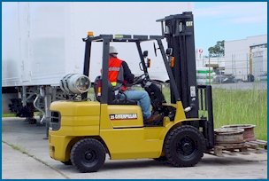
Safe operation
Lifting a load
Earthworks Training and Assessment Services
    Ensure the load does not exceed the forklift´s capacity
    Ensure the forks are positioned properly
    Ensure the load is balanced and secure
    Drive the forks into the pallet as far as possible
    Slightly tilt the mast back and lift
    Back, stop, and lower load 2-6 inches from the floor
    Before backing up, check back and on both sides for pedestrians or other traffic

Slide 53
Operación segura
Levantando carga
Earthworks Training and Assessment Services
    El montacargas debe poder soportar el peso que se va levantar.
    Las horquillas deben estar bien colocadas
    La carga debe estar equilibrada y firme
    Intrudusca las horquillas lo más fondo posible a la paleta
    Ligéramente incline el mástil hacia atrás y levante
    Retroceda, páre, y baje la carga aproximádamente de 2 a 6 pulgadas del suelo
    Antes de retroceder, mire hacia atrás y a los dos lados por peatónes y otros vehículos

Slide 54
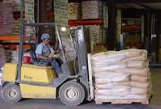
Safe operation
Traveling with a load
Avoid braking suddenly
No riders or passengers
Turn with sweeping motions
Be aware of traveling surface
Keep the load slightly above ground level
Travel at walking speed

Slide 55
Operación segura
Circulando con carga
Evite frenar repentinamente
Nunca lleve viajeros o pasajeros
De vuelta con movimientos suaves
Fíjese en la superficie en donde circula
Mantenga la carga un poco arriba del nivel del suelo
Circule a la velocidad de una persona caminando

Slide 56
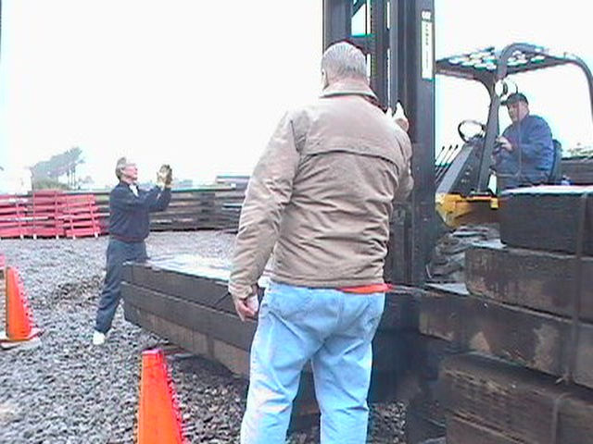
Safe operation
Traveling with a load
Keep the load slightly tilted back
Communicate with pedestrians
Sound horn when approaching corners and blind areas
Lift and lower the load only when stopped
Follow all traffic regulations - including established plant speed limits
Maintain at least three truck lengths from other vehicles

Slide 57
Operación segura
Circulando con carga
Mantenga la carga levemente reclinada hacia atrás
Comuníquese con los que van caminando
Suene la bocina cuando acercandose a esquinas y áreas ciegas
Suba y baje la carga únicamente cuando esta detenido
Siga todas la reglas de tráfico, inclusive los límtes de velocidad establecidos por la planta
Mantenga su distancia de otros vehículos de por lo menos el largo de tres vehículos

Slide 58
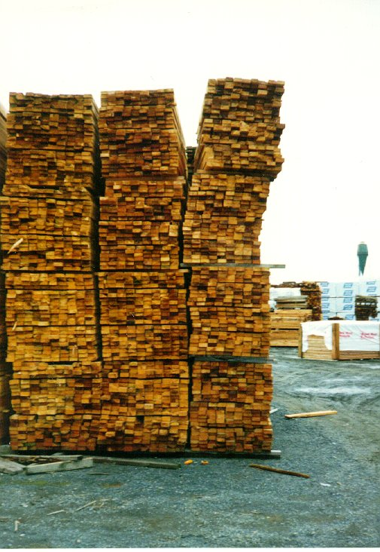
Safe operation
Placing and stacking a load
  Completely stop before raising a load
  Never walk, stand, or allow anyone to pass, under a raised load
  Move slowly after raising the load
  Tilt mast forward and level the load only when it´s over a stack or rack
Always stack the load square and straight
  Make sure forks have cleared the pallet when backing out and before turning or changing height
  Before backing up, check back and both sides for pedestrians or other vehicles
  Be careful when handling unusually shaped and off-center loads

Slide 59
Operación segura
Acomodando y Apilando la Carga
  Deténgase por completo ántes de levantar una carga
  Nunca camine, ni se pare, o permita que alquien pase por debajo de una carga elevada.
  Marche despacio después de levantar la carga
  Incline el mástil hacia adelante y nivele la carga, únicamente cuando esta sobre una estiba o un anaquel
Siempre apile la carga aparejado y derecho
  Asegúrese que las horquillas hayan librado la paleta al retroceder y ántes de dar vuelta o cambiar de altura
  Antes de retroceder, verifique hacia atrás y ambos lados por peatónes y otros vehiculos
  Tenga precaución cuando manjando cargas de formas poco común o cargas fuera de centro.

Slide 60
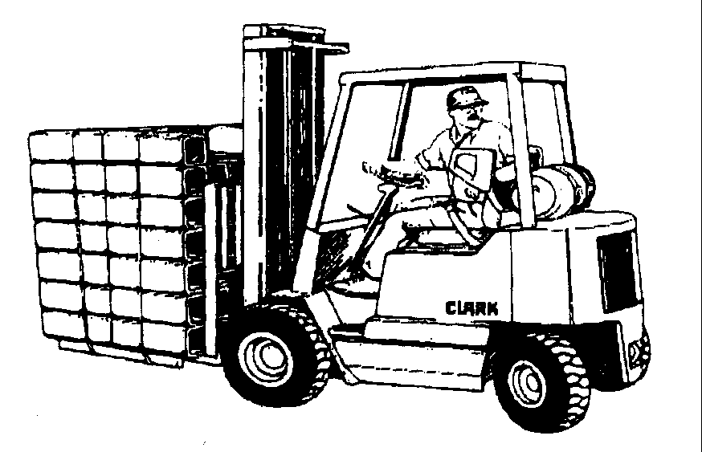
Safe operation
    Only loads within the rated capacity must be handled
    Trucks equipped with attachments must be operated as partially loaded trucks even when unloaded
    Avoid running over loose objects
    Under all travel conditions, the truck must be operated at a speed that will permit it to be brought to a stop in a safe manner
    No horseplay or stunts
    Cross railroad tracks diagonally
    Never park closer than eight feet from tracks
  If the load is high and obstructs forward view, it is generally recommended to drive backwards.
Norlift of Oregon, Inc.

Slide 61
Operación segura
    Solo maneje cargas dentro de la capacidad clasificada
    Vehículos equipados con accesorios deben ser operados como vehículos parcialmente cargados aún cuando no lleven carga
    Evite pasar sobre objetos sueltos
    No importe las condiciones de tránsito, el vehículo debe ser operado a tal velocidad que le permitirá detenerlo en un manera segura
    No haga trucos o payasadas
    Cruze las vías de tren en diagonal
    Nunca se estacione a menos de ocho pies de las vías de tren
  Si la carga es alta y obstruye la vista hacia el frente, es generalmente recomendado que circule en reversa.
Norlift of Oregon, Inc.

Slide 62
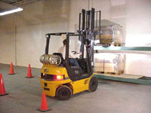
Safe operation
    Right-of-way must be given to emergency vehicles
    Keep arms and legs away from the mast and within the running lines of the vehicle
    NEVER drive up to someone standing next to a fixed object
    Powered hand truck must enter enclosed areas with the load forward
    Never pass another truck traveling in the same direction at blind corners, intersections, or other dangerous areas
    Lower forks, neutralize controls, shut off, and set brakes (block if on an incline) if truck will be unattended

Slide 63
Operación segura
    De el derecho de vía a vehículos de auxilio
    Mantenga sus brazos y piernas alejados del mástil y dentro de los lados del vehículo
    NUNCA se acerque a alguien parado junto a un objeto fijo
    Vehículos de mano motrizes deben entrar a áreas cerradas con la carga de frente
    Nunca pase otro vehículo viajando en la misma dirección en puntos ciegos, cruzes, u otras áreas peligrosas
    Baje las horquillas, ponga los controles en punto muerto, apague, ponga el freno (bloquee si está en una pendiente) si va a dejar el vehículo sin vigilar

Slide 64
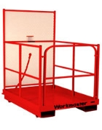
Lifting workers
Norlift of Oregon, Inc.
Cotterman Co.
      Use a work platform equipped with a standard railing firmly secured to the carriage or forks
      Provide falling object protection if the hazard exists
      Attend the forklift while workers are on the platform
      The operator must be in the normal operating position while raising or lowering the platform
      A guard must be provided between the worker(s) and the mast if exposure to the chains and/or shear points exist
      Maintain stability of the truck and ensure the load capacity is not exceeded (account for platform, workers, materials, etc.)

Slide 65
Elevando a trabajadores
Norlift of Oregon, Inc.
Cotterman Co.
      Se debe utilizar una plataforma de obrero equipada con un guardarriel firmemente conectado al carruaje o a las horquillas
      Se debe proporcionar protección si existe el peligro de objetos en caída
      Este al cuidado del montacargas mientras trabajadores están sobre la plataforma
      El operador debe estar en el puesto normal de operación mientras subiendo o bajando la plataforma
      Se debe proporcionar una pantalla protectora entre el trabajador y el mástil si hay el peligro de contacto con las cadenas y/o de esquilarse
      Mantenga la estabilidad del vehículo y cerciórese que no se pase de la capacidad de carga (tome en cuenta la plataforma, los trabajadores, materiales, etc.)

Slide 66
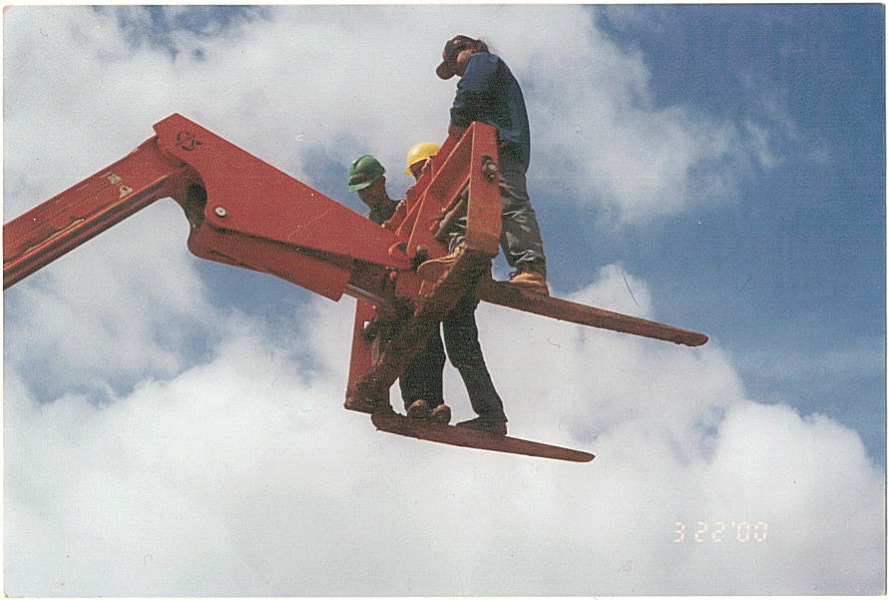
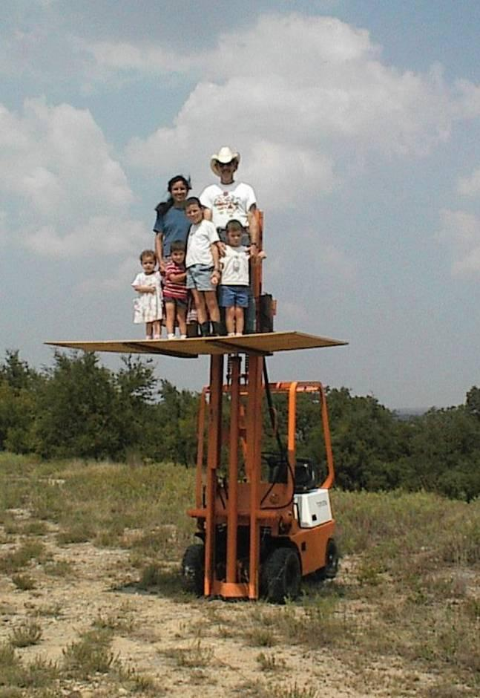
Danger? ¿Peligro?
Saftng.net
Saftng.net

Slide 67
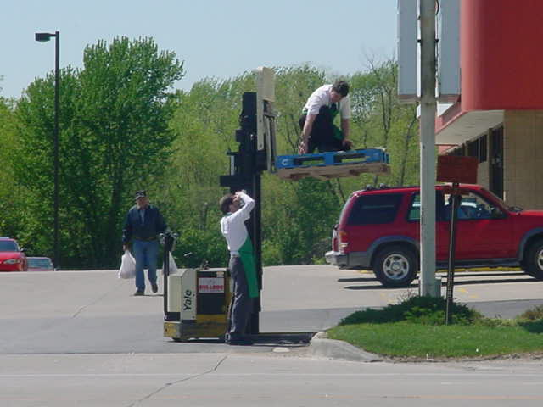
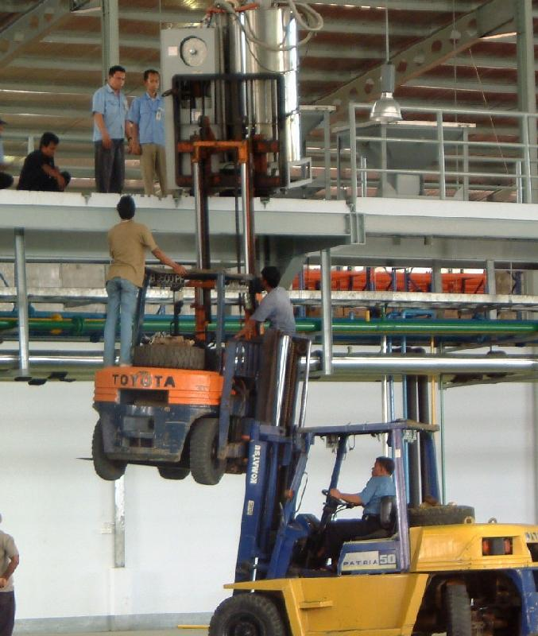
Danger? ¿Peligro?
Saftng.net
Saftng.net

Slide 68
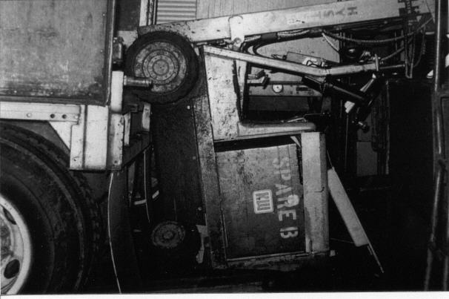
Looking for hazards
Always look for danger!
People
Speed bumps
Pot holes
Speed
Train tracks
Tight areas
Slick surfaces
Attachments
Load capacity
Ramps and inclines
Tire pressure
Loading docks
Debris on roadway
Other vehicle traffic
Defined traffic lanes
Driving surface (rough or even)
Center of Gravity outside of Stability Triangle
REMEMBER, an unloaded truck is less stable than a properly loaded truck!
This tragedy could have been prevented by blocking or chocking the wheels of the truck!

Slide 69
Buscando por los peligros
¡Simpre busque por peligro!
Personas
Topes
Baches
Velocidad
Vías de tren
Areas angostas
Accesorios
Areas resbalosas
Capacidad de carga
Rampas y pendientes
Presión de las llantas
Plataformas de aboraje
Escombros en el camino
Tráfico de otros vehículos
Carriles de tránsito marcados
Tipo de camino (escabroso o parejo)
Centro de Gravedad afuera del Tríangulo de Estabilidad
¡RECUERDE, un montacargas vacío es menos estable que uno correctamente cargado!
¡Esta tragedia se pudo prevenir bloqueando o acuñando las ruedas del camión!

Slide 70
OTHER TOPICS INCLUDE OTROS TEMAS INCLUYEN
Accident Investigation Investigación de Accidentes
Bloodborne Pathogens Patógenos de la Sangre
Excavations Excavaciones
Fall Protection Protección Contra Caídas
Hazard Communication Comunicación de Riesgo
Hazard Identification Localización de Riesgos
Hazardous Energy Control Control de Energía Peligrosa
Industrial Vehicles Vehículos Industriales
Machine Safeguarding Resguardos de Máquinas
Manual Material Handling Manipulación Manual de Cargas
Occupational Health Higiene Laboral
Portable Ladders Escaleras Portátiles
Restaurant Safety Tip Sheets Hojas de Consejos para Restaurantes
Safety Committees and Comités de Seguridad y Reuniones de Safety Meetings Seguridad
Scaffolds Andamios
Toll free number in Spanish: 1 (800) 843-8086
Toll free number in English: 1 (800) 922-2689
Web site: osha.oregon.gov

